Slide 1
MAKBULE ÇÖKÜŞ
ANKARA EĞİTİM VE ARAŞTIRMA HASTANESİ DİYABET EĞİTİM HEMŞİRESİ

Slide 2
DİYABETLİ BİREYLERDE GENEL BAKIM VE SEYAHAT ÖNERİLERİ

Slide 3
CİLT BAKIMI
Mümkünse her gün,en azından haftada 2-3 kez ılık su ve sabunla banyo yapılmalıdır
Banyo sırasında tahriş edici uygulamalardan kaçınılmalıdır( kese ve ponza taşı kullanımı)
Banyodan sonra cilt nemli iken nemlendirici krem kullanılmalıdır

Slide 4
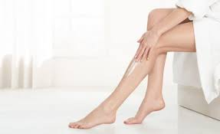
CİLT BAKIMI

Slide 5
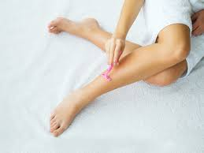
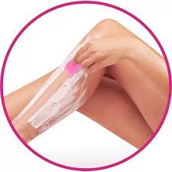
CİLT BAKIMI
Vücuttaki istenmeyen tüylerin temizliğinde yaralanmaya yol açabilecek uygulamalardan uzak durulmalıdır( jilet ve ağda kullanmak yerine tüy dökücü krem tercih etmek)

Slide 6
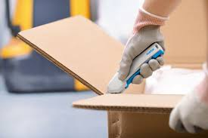
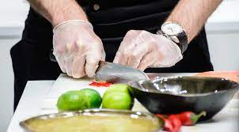
CİLT BAKIMI
Epilasyon ve dövme yaptırma konusunda mutlaka doktora danışılmalıdır
Ciltte yaralanma olmaması için kesici aletler dikkatli kullanılmalı,gerekirse eldiven kullanılmalıdır

Slide 7
CİLT BAKIMI
Cilt doğrudan güneş ışığına maruz bırakılmamalı,güneş koruyucu kremler kullanılmalıdır

Slide 8
CİLT BAKIMI
Ciltte yaralanma veya çizik oluşmuşsa ılık sabunlu su ile yıkanmalı ve temiz malzeme ile kapatılmalıdır
Yaralanma ciddi ise ya da mevcut olan yaralarda kızarıklık, ağrı veya akıntı gibi enfeksiyon belirtileri varsa sağlık kuruluşuna başvurulmalıdır

Slide 9
CİLT BAKIMI
Perine bölgesi temiz ve kuru tutulmalı,pamuklu iç çamaşırı kullanılmalı ve iç çamaşırı günlük değiştirilmelidir
Adet döneminde 3-4 saat aralıklarla ped değişimi yapılmalıdır

Slide 10
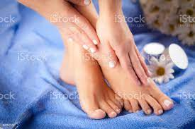
AYAK BAKIMI

Slide 11
AYAK BAKIMI
Ayaklar her gün ılık su ile yıkanmalı ve kurulanmalıdır(özellikle parmak araları kurulanmalıdır yoksa mantar enfeksiyonu gelişebilir)
Ayakların yıkanacağı suyun sıcaklığı dirsek ile kontrol edilmelidir(his kaybı olan diyabetlilerde yanıklara neden olabilir)
Parmak araları hariç ayaklar nemlendirici krem ile nemlendirilmelidir

Slide 12
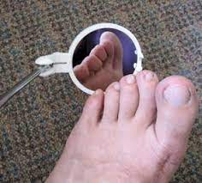
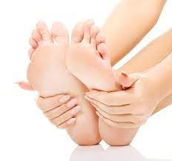
AYAK BAKIMI
Ayakların muayenesi günlük yapılmalıdır
Ayak tabanını görmek için gerekirse ayna kullanılmalıdır

Slide 13
AYAK BAKIMI
Muayene sırasında şişlik,kızarıklık,ısı artışı akıntı gibi normal dışı bir durumla karlılaştıysanız mutlaka diyabet ekibinize bilgi vermelisiniz
Ponza taşı kullanılmamalıdır

Slide 14
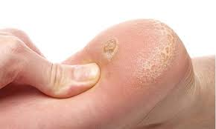
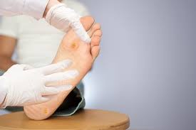
AYAK BAKIMI
Nasırlar için nasır ilacı veya nasır bandı kullanılmamalıdır. Nasırlarınızı kendiniz kesmeye çalışmayın.Uzmandan destek alınız

Slide 15
AYAK BAKIMI
Tırnaklar banyodan sonra yumuşakken kesilmelidir
Tırnaklar düz olarak kesilmelidir
Tırnaklar derin kesilmemelidir

Slide 16
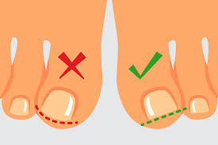
AYAK BAKIMI

Slide 17
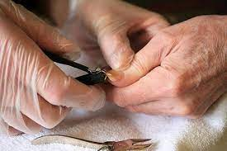
AYAK BAKIMI
Görme sorunu olan diyabetliler bir
yakınından yardım istemelidir

Slide 18
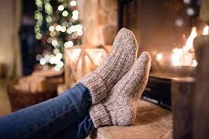
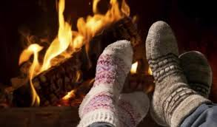
AYAK BAKIMI
Ayaklarınız üşüyor ise ısı kaynaklarına yaklaştırılmamalı, ayakları ısıtmak için kalın çorap ya da patik kullanılmalıdır

Slide 19
AYAK BAKIMI
Yerlere çıplak ayakla basılmamalıdır
Denize girerken deniz ayakkabısı kullanılmalıdır
Parmak arası terlik kullanılmamalıdır
Arkası kapalı yumuşak terlikler tercih edilmelidir

Slide 20
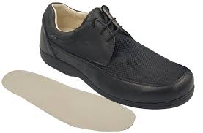
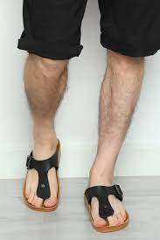
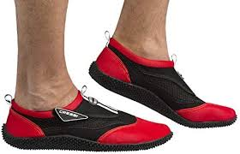
AYAK BAKIMI

Slide 21
AYAK BAKIMI
Ayakkabıların taban genişliği ayak tabanı ile aynı genişlikte olmalıdır
Ayakkabıların derinliği ekstradan 1 cm fazla ve burun kısmı geniş olmalıdır
Ayakkabılar yüksek topuklu, ince topuklu ya da topuksuz olmamalıdır
Ayakkabı alırken öğle saatleri tercih edilmelidir

Slide 22
AYAK BAKIMI
Ayakkabılar giyilmeden önce mutlaka silkelenmelidir(taş vs. olabilir)
Ayakkabının içleri kontrol edilmelidir(astarı katlanmış olabilir)
Yeni alınan ayakkabıları önce ev içinde aralıklarla denenmelidir
Ayaklarda şekil bozukluğu var ise uygun ayakkabı alınmalı ya da yaptırılmalıdır

Slide 23
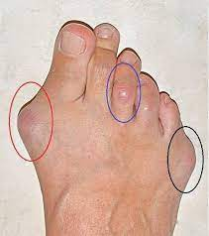
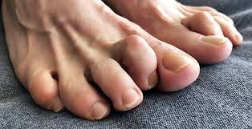
AYAK BAKIMI

Slide 24
AYAK BAKIMI

Slide 25
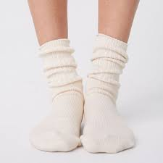
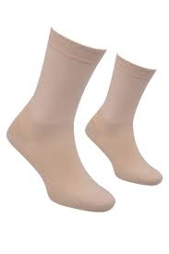
AYAK BAKIMI
Sentetik çoraplar yerine pamuklu veya yünlü, burunları dikişsiz,bilek kısımları sıkı olmayan açık renk çoraplar tercih edilmelidir

Slide 26
AYAK BAKIMI
Çoraplar günlük değiştirilmelidir
Çoraplar kalın ise ayakkabı bağcıklı ve geniş tercih edilmelidir
Ayakkabıların altı dışarıdan yabancı madde batmalarını engelleyecek malzemeden olmalıdır

Slide 27
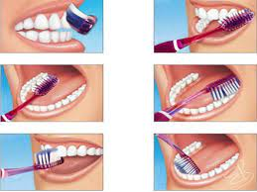
AĞIZ VE DİŞ SAĞLIĞI
Dişler günde en az 2 kez yumuşak bir diş fırçası ile tekniğe uygun fırçalanmalıdır

Slide 28
AĞIZ VE DİŞ SAĞLIĞI
Diş ipi kullanılarak diş araları temizlenmelidir
Gün içinde gargara yapılmalıdır
Diş fırçası 3 ayda bir değiştirilmelidir
Her 6 ayda bir diş hekimine kontrole gidilmelidir
Kontrol öncesi kan şekerine bakılmalıdır
İnsülin kullanan diyabetliler insülin dozunu atlamamalı ve zamanında yapmalıdır

Slide 29
SEYAHAT ÖNERİLERİ

Slide 30
SEYAHAT ÖNERİLERİ
Diyabetli olmak seyahat etmeye engel değildir
Seyahat öncesi yapılacak araştırma ve hazırlık ile,hiçbir varış noktası veya seyahat aracı imkansız değildir

Slide 31
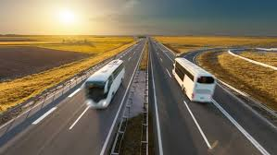
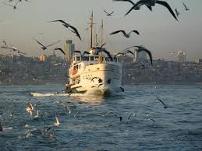
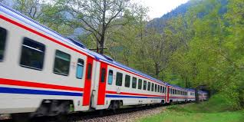
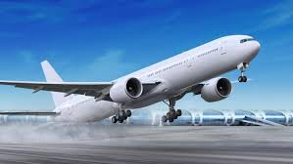
SEYAHAT ÖNERİLERİ

Slide 32
SEYAHAT ÖNERİLERİ
Seyahat öncesi mutlaka kontrollere gidilmelidir
Seyahat sırasında diyabetli olduğunuzu bildiren kimlik kartı bulundurulmalıdır
Seyahat çantası hazırlanırken eksiksiz olarak bütün diyabet malzemeleri alınmalıdır(insülin, tabletler, glukometre, basit şeker,diyabet reçetesi vs)

Slide 33
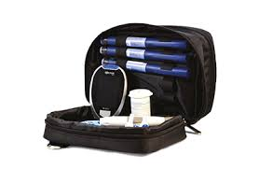
SEYAHAT ÖNERİLERİ

Slide 34
SEYAHAT ÖNERİLERİ
Çantaların kaybolma riskine karşı mutlaka yedek olacak şekilde bir çanta daha hazırlanmalıdır
Seyahat sırasında insülin bagajda taşınmamalıdır
Seyahat öncesi mutlaka kan şekeri bakılmalıdır

Slide 35
SEYAHAT ÖNERİLERİ
“Araca binmeden önce kan şekeri düzeylerinizi kontrol edin. Bu sadece yapmanız gereken değil, yasal olarak da yapmak zorunda olduğunuz bir şeydir.”
Steve Mathers
Diyabetli birey araç kullanacak ise hipoglisemi açısından çok dikkatli olmalı, hipoglisemi belirtilerini hissettiğinde aracı güvenli bir yere park etmelidir

Slide 36
SEYAHAT ÖNERİLERİ
Seyahat sırasında diyabetlinin yanında
hipoglisemi tedavisi için
gerekli malzemeler bulunmalıdır

Slide 37
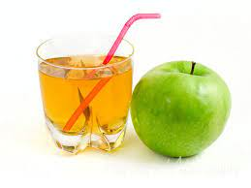
SEYAHAT ÖNERİLERİ

Slide 38
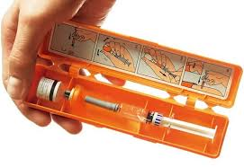
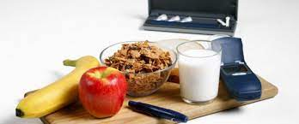
SEYAHAT ÖNERİLERİ

Slide 39
SEYAHAT ÖNERİLERİ
Seyahat süresince kan şekerine sık bakılmalıdır(2-3 saatte bir)
2 saatte bir koridorda hareket edilmelidir
Seyahat sırasında rahat ayakkabılar tercih edilmelidir
Ayak ayak üstüne atılmamalıdır
Dolaşıma yardımcı olmak için ayaklardan başlayarak pompalama egzersizleri ve bacakları germe egzersizi yapılmalıdır

Slide 40
SEYAHAT ÖNERİLERİ
Kültür ve dil farklılıklarının olduğu
yerlere seyahat edilecek ise;
Gideceğiniz yerin kültürünü(yemek kültürünü vs) araştırın
Gıda etiketlerinin görsellerini araştırın
Ölçü birimlerini araştırın
Hayatınızda önemli olan bazı terimlerin;glukoz, diyabet, kan şekeri düzeyi, hipoglisemi, hiperglisemi, insülin yerel dildeki karşılıklarını bulun.

Slide 41
SEYAHAT ÖNERİLERİ
Farklı bir saat dilimine seyahat edeceğinizde, yerel saat değişikliği nedeniyle ilaç saatinizi kaçırmamak için ilacınızı aldığınız saati ve yeri not ediniz
Son olarak, gideceğiniz bölgedeki sağlık hizmetlerine nasıl ulaşabileceğinizi araştırın.

Slide 42
TEŞEKKÜR EDERİM

